Slide 1
Memória do Holocausto
Não é preciso escrever muito. As imagens falam por si mesmas - é preciso dar a conhecer ou relembrar o horror que aconteceu em vários campos de concentração, como em Auschwitz-Birkenau, para que tal nunca mais se repita, seja onde for.

Slide 2
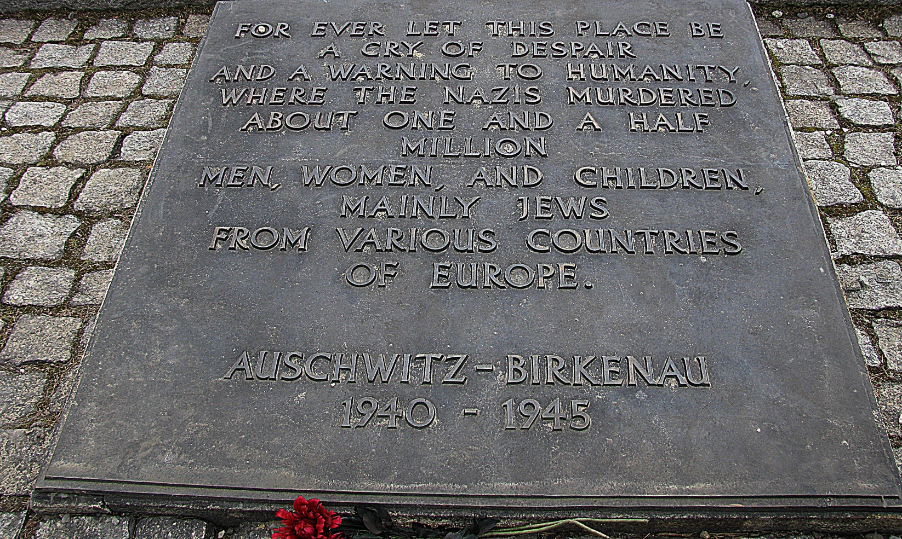
Placa informativa colocada junto ao monumento de homenagem aos cerca de um milhão e meio de homens, mulheres e crianças, maioritariamente judeus, que morreram no campo.
Notes:
1 – Placa informativa colocada junto ao monumento de homenagem aos Judeus que morreram no campo.

Slide 3
Frase sarcasticamente célebre na entrada do campo - “O Trabalho Liberta”.

Slide 4
Quadro ilustrativo da chegada dos prisioneiros ao campo, recebidos com uma orquestra.

Slide 5
Vedação fortemente cerrada do 1º campo Auschwitz 1 (local onde se concentravam as tropas do regime nazi).

Slide 6
Vedação eléctrica e em arame farpado.

Slide 7
Vedação eléctrica e em arame farpado.

Slide 8
Placa metafórica de madeira alertando do perigo.

Slide 9
Local no interior do campo Auschwitz 1.

Slide 10
Um dos vários blocos (alas) do campo Auschwitz 1 (Bloco 4, na altura o bloco das experiências em laboratório feitas com os judeus).

Slide 11
Bloco 6, no campo de Auschwitz 1 - Imagens de algumas prisioneiras que a força nazi documentava e não conseguiu destruir no momento da chegada das tropas aliadas (russas, que chegaram em primeiro lugar ao campo).

Slide 12
Bloco 5, no campo de Auschwitz 1 - Imagens de alguns prisioneiros que a força nazi documentava e não conseguiu destruir no momento da chegada das tropas aliadas (russas).

Slide 13
Documentos reais de alguns judeus que entraram no campo.

Slide 14
Pertences dos judeus (óculos, lunetas, lupas, etc.) retirados pelas tropas nazis quando aqueles chegaram ao campo.

Slide 15
Pertences dos judeus (malas de viagem), retirados pelas tropas nazis quando aqueles chegaram ao campo.

Slide 16
Pertences dos judeus (próteses, muletas, etc.), retirados pelas tropas nazis quando aqueles chegaram ao campo.

Slide 17
Pertences dos judeus (sapatos), retirados pelas tropas nazis quando aqueles chegaram ao campo.

Slide 18
Pertences dos judeus (escovas, utensílios da barba, etc.), retirados pelas tropas nazis quando aqueles chegaram ao campo.

Slide 19
Pertences dos judeus (copos e canecas), retirados pelas tropas nazis quando aqueles chegaram ao campo .

Slide 20
Pertences dos judeus (latas de creme dos sapatos), retirados pelas tropas nazis quando aqueles chegaram ao campo.

Slide 21
A forma como se olhava para a dita “liberdade” (à entrada do campo), vista pelos primeiros prisioneiros em Auschwitz.

Slide 22
Frase do general nazi Hans Frank, apelando ao genocídio dos judeus.

Slide 23
Local de execução, por enforcamento, na ala central do campo, para que todos assistissem.

Slide 24
Local de tortura da “Gestapo” para os resistentes.

Slide 25
Gás “ZIKLON B”, responsável pela morte de milhares e milhares de prisioneiros.

Slide 26
Uma das câmaras de gás onde muitíssimos judeus perderam a vida, pensando que de um banho se tratasse.

Slide 27
Fornos de cremação dos corpos.

Slide 28
Entrada para Campo II Birkenau, onde chegavam inúmeros comboios de judeus, vindos dos vários países da Europa que os nazis ocuparam (famosa imagem retratada no filme “A lista de Schindler”).

Slide 29
Um dos “Vagons” dos comboios dentro do campo II, rigorosamente preservado, mostrando as condições sub-humanas em que os prisioneiros eram transportados.

Slide 30
A imensidão do Campo II (Birkenau).

Slide 31
Posto de vigia das forças nazis.

Slide 32
Porta de entrada para uma ala do campo, onde se encontravam os prisioneiros (foi tudo destruído pelas tropas nazis, numa tentativa de esconder o genocídio, quando verificaram que iriam ser invadidos pelas forças aliadas).

Slide 33
Entrada para uma das casernas dos prisioneiros.

Slide 34
Interior da caserna, ilustrativa da dureza das condições de vida dos prisioneiros.

Slide 35
Local de descanso dos prisioneiros.

Slide 36
Uma das casas de banho de uma ala.

Slide 37
Sanitas

Slide 38
Sanita.

Slide 39
Local onde uma das sobreviventes testemunhou que sobreviveu ao holocausto, por lhe ter sido dado o trabalho de limpar as fossas sanitárias. O cheiro era nauseabundo, mas o calor protegeu-a do frio.

Slide 40
Câmaras de gás, destruídas pelas forças nazis, numa tentativa de esconder o horror do holocausto.

Slide 41
Câmaras de gás, destruídas pelas forças nazis numa tentativa de esconder o horror do holocausto.

Slide 42
47 – Obra de arte que assinalou o 1º ano de lembrança do holocausto – para que a humanidade não esqueça e não permita que estas atrocidades se repitam.

Slide 43
Ficha técnica
Fotografias e legendas - João Horta
Execução do p.point – Paulo Sá

